Slide 1

第五节 正态总体均值与方差的
区间估计
一、单个总体的情况
二、两个总体的情况
三、小结

Slide 2








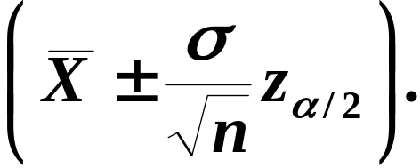
一、单个总体 的情况
1.
由上节例1可知:

Slide 3

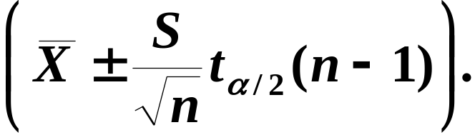


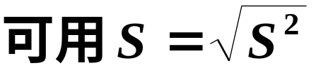

推导过程如下:

Slide 4
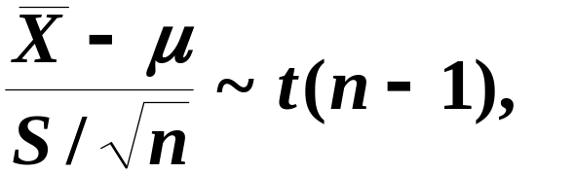

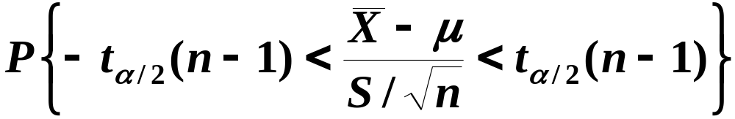



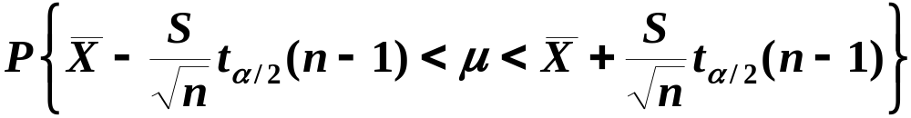



Slide 5
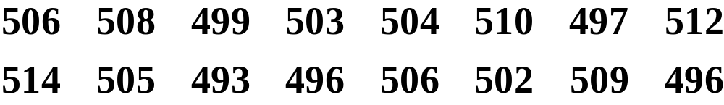













例1
有一大批糖果,
现从中随机地取 16 袋,
称得重量(克)如下:
设袋装糖果的重量服从正态分布,
试求总体均值
解

Slide 6
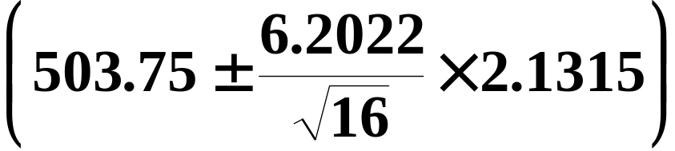

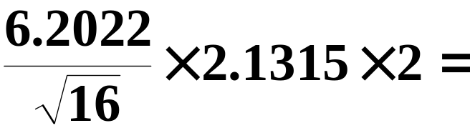


就是说估计袋装糖果重量的均值在500.4克与507.1
克之间,
这个估计的可信程度为95%.
这个误差的可信度为95%.

Slide 7



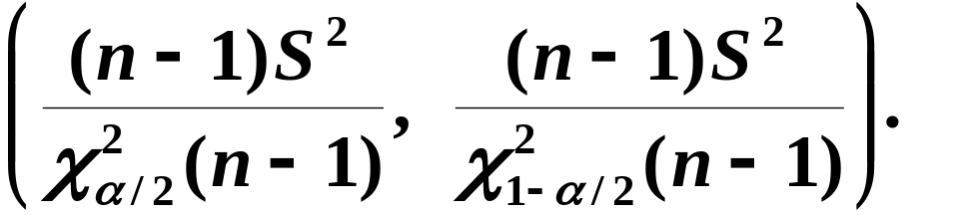


2.
推导过程如下:
根据第六章第二节定理二知

Slide 8
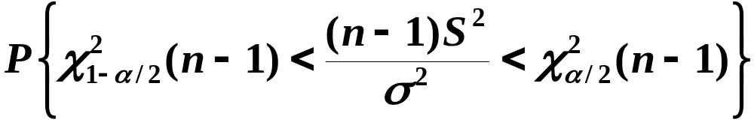

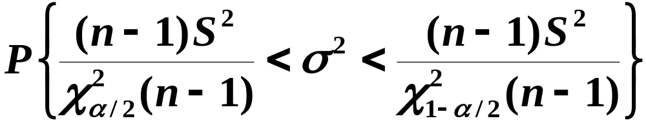


Slide 9
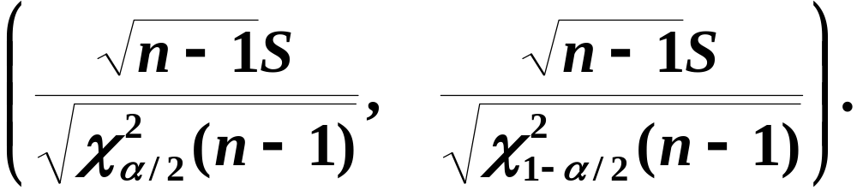
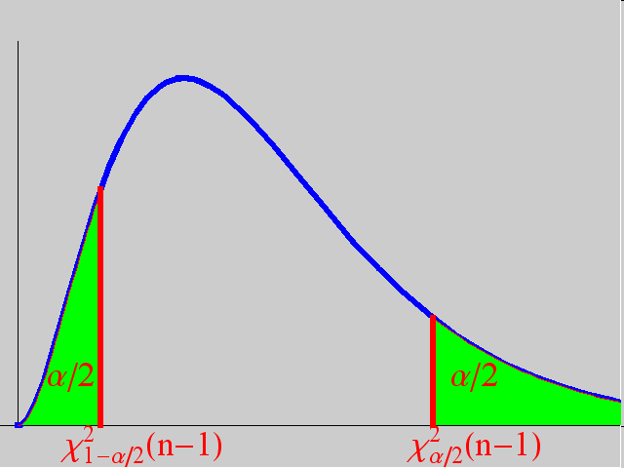

进一步可得:
注意:
在密度函数不对称时,
习惯上仍取对称的分位点来确定置信区间(如图).

Slide 10

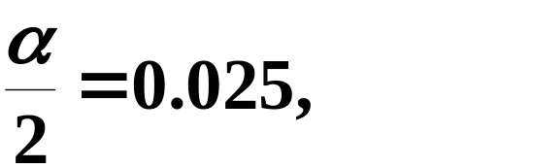
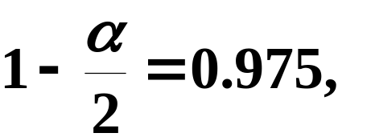


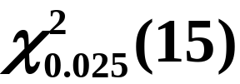






(续例) 求例1中总体标准差 的置信度为
例2
0.95的置信区间.
解
附表2-1
附表2-2
代入公式得标准差的置信区间

Slide 11


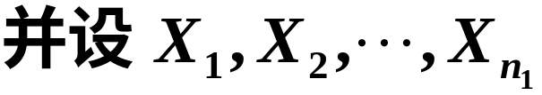

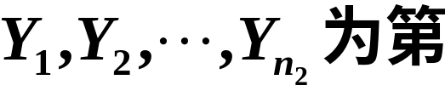



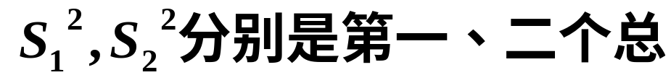

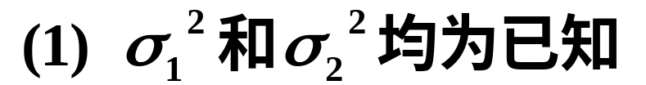
二、两个总体 的情况
1.

Slide 12
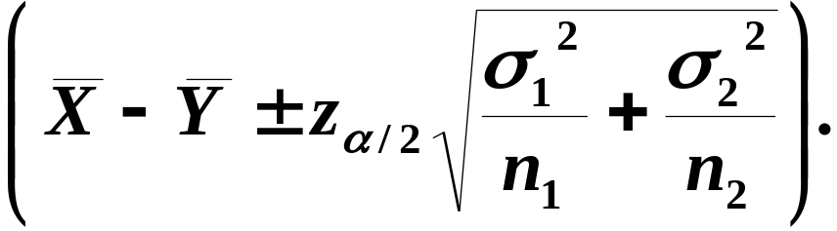


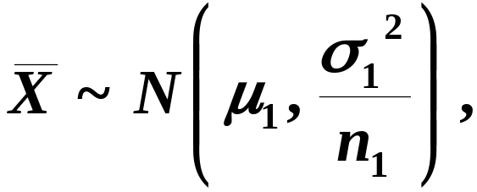

推导过程如下:

Slide 13
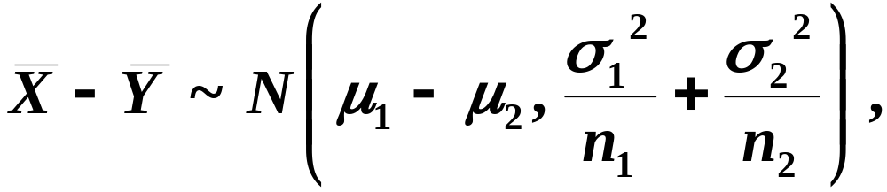

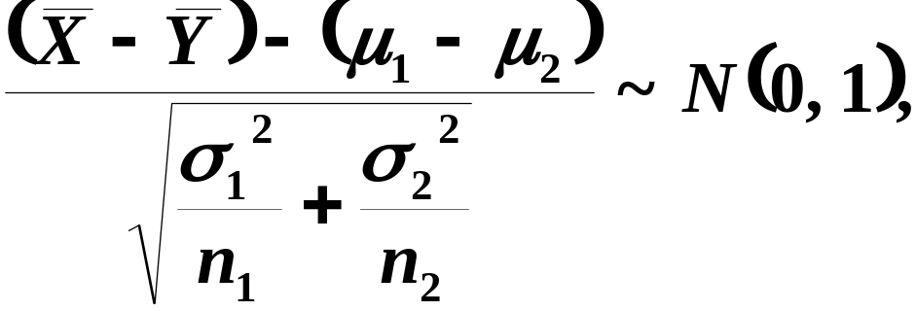



Slide 14
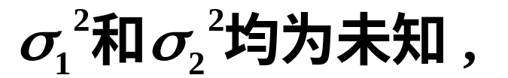

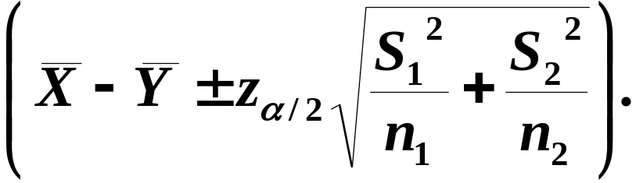
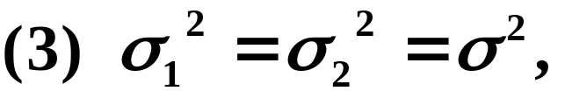

(2)

Slide 15
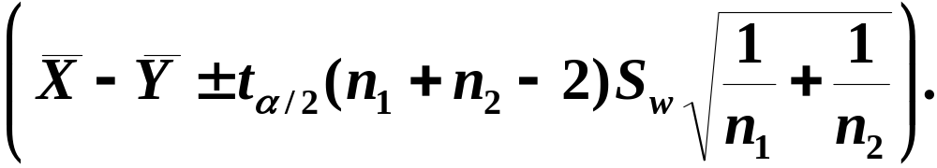

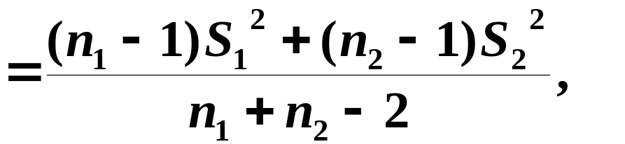
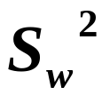

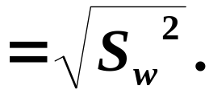

Slide 16




例3
为比较І, ІІ两种型号步枪子弹的枪口速度,
随机地取І型子弹10发,
得到枪口速度的平均值为
随机地取ІІ
型子弹20发,
得枪口速度平均值为
假设两总体都可认为近似
地服从正态分布,
且由生产过程可认为它们的方差
相等,
求两总体均值差
信区间.
解
由题意,
两总体样本是相互独立的.

Slide 17









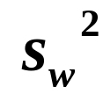


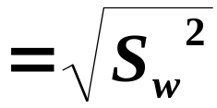


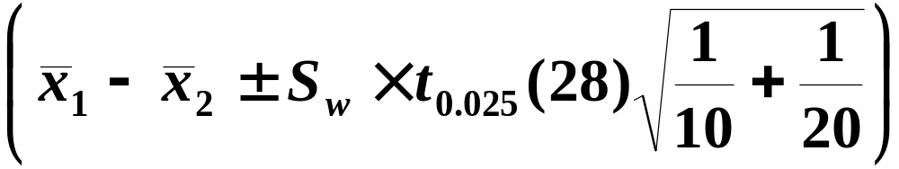


又因为假设两总体的方差相等，
但数值未知,
由于

Slide 18
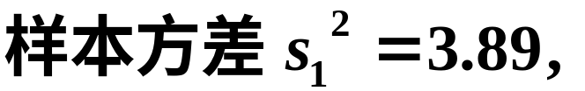


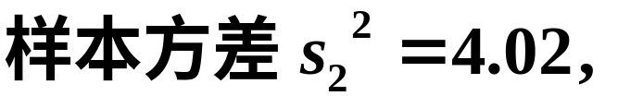


例4
为提高某一化学生产过程的得率,
试图采用
一种新的催化剂,
为慎重起见,
在试验工厂先进行
试验.
总体都可认为近似地服从正态分布,
且方差相等,

Slide 19
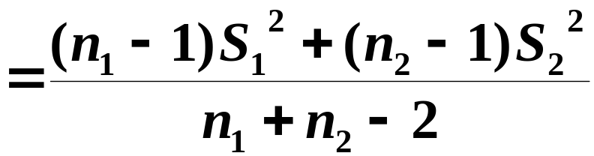


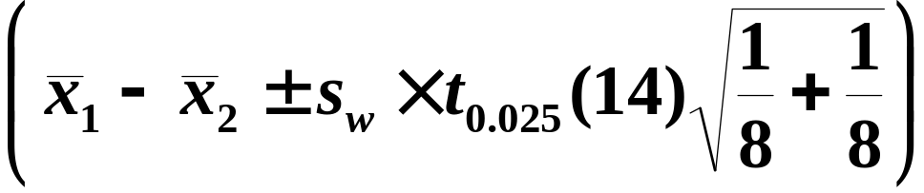

解
因为

Slide 20

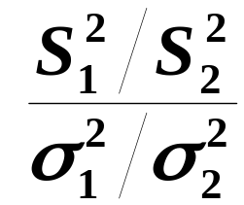

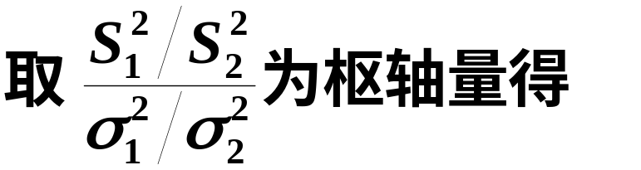
2.
由第六章第三节定理四

Slide 21
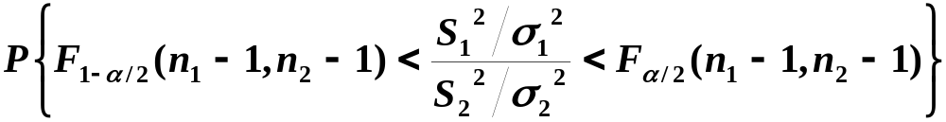
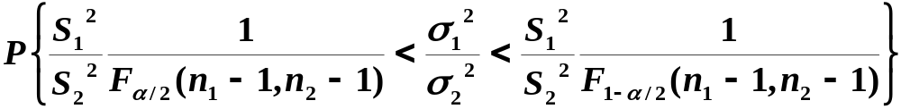


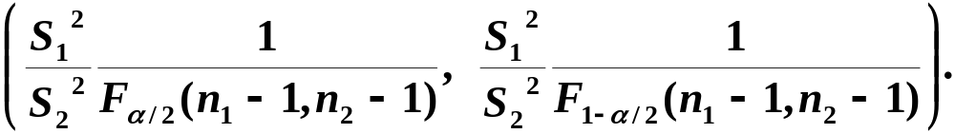
即

Slide 22
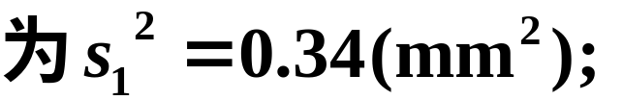
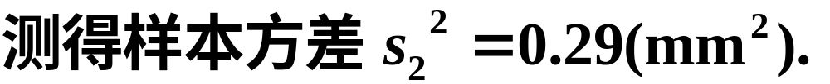
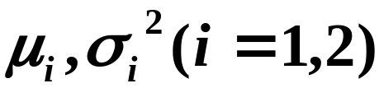
例5
研究由机器 A 和机器 B 生产的钢管内径,
随机抽取机器 A 生产的管子 18 只,
测得样本方差
抽取机器B生产的管子 13 只,
设两样本相互独
立,
且设由机器A和机器B生产的钢管内径分别服
均未知,
区间.

Slide 23


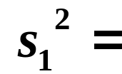



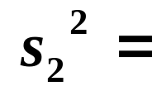





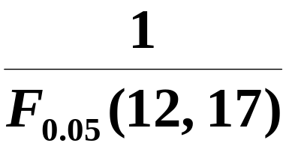






解
补充例题

Slide 24





三、小结

Slide 25





Slide 26




Slide 27



附表2-1
分布表
 | =0.25 | 0.10 | 0.05 | 0.025 | 0.01 | 0.005
1 2 3 4 5 6 7 8 9 10 11 12 13 14 15 16 | 1.323 2.773 4.108 5.385 6.626 7.841 9.037 10.219 11.389 12.549 13.701 14.845 15.984 17.117 18.245 19.369 | 2.706 4.605 6.251 7.779 9.236 10.645 12.017 13.362 14.684 15.987 17.275 18.549 19.812 20.064 22.307 23.542 | 3.841 5.991 7.815 9.488 11.071 12.592 14.067 15.507 16.919 18.307 19.675 21.026 22.362 23.685 24.996 26.296 | 5.024 7.378 9.348 11.143 12.833 14.449 16.013 17.535 19.023 20.483 21.920 23.337 24.736 26.119 27.488 28.845 | 6.635 9.210 11.345 13.277 15.086 16.812 18.475 20.090 21.666 23.209 24.725 26.217 27.688 29.141 30.578 32.000 | 7.879 10.597 12.838 14.860 16.750 18.548 20.278 21.955 23.589 25.188 26.757 28.299 29.891 31.319 32.801 34.267
27.488
返回

Slide 28
附表2-2
分布表
 | =0.995 | 0.99 | 0.975 | 0.95 | 0.90 | 0.75
1 2 3 4 5 6 7 8 9 10 11 12 13 14 15 16 | 0.010 0.072 0.207 0.412 0.676 0.989 1.344 1.735 2.156 2.603 3.074 3.565 4.075 4.601 5.142 | 0.020 0.115 0.297 0.554 0.872 1.239 1.646 2.088 2.558 3.053 3.571 4.107 4.660 5.229 5.812 | 0.001 0.051 0.216 0.484 0.831 1.237 1.690 2.180 2.700 3.247 3.816 4.404 5.009 5.629 6.262 6.908 | 0.004 0.103 0.352 0.711 1.145 1.635 2.167 2.733 3.325 3.940 4.575 5.226 5.892 6.571 7.261 7.962 | 0.016 0.211 0.584 1.064 1.610 2.204 2.833 3.490 4.168 4.865 5.578 6.304 7.042 7.790 8.547 9.312 | 0.102 0.575 1.213 1.923 2.675 3.455 4.255 5.071 5.899 6.737 7.584 8.438 9.299 10.165 11.037 11.912
6.262
返回

